Slide 1
Geometrinės formos
Nykštukų gr.

Slide 2
Tikslas
Susipažinti su geometrinėmis formomis: kvadratu, trikampiu, apskritimu.

Slide 3
Uždaviniai:
Apžiūrėti popierinių ruošinių geometrines formas: kvadratą, trikampį, apskritimą, įvardijant spalvas, skaičiuojant kampus.
Bandyti popieriuje atvaizduoti tas formas štampuojant, apibrėžiant tinkamą daiktą.
Atlikti užduotėles, ieškant reikiamų formų ir spalvų.
Iš įvairių formų kaladėlių kurti statinius.
Žaidimo metu lavinti dėmesio koncentraciją, įtvirtinant žinias apie geometrines formas ir spalvas.

Slide 4
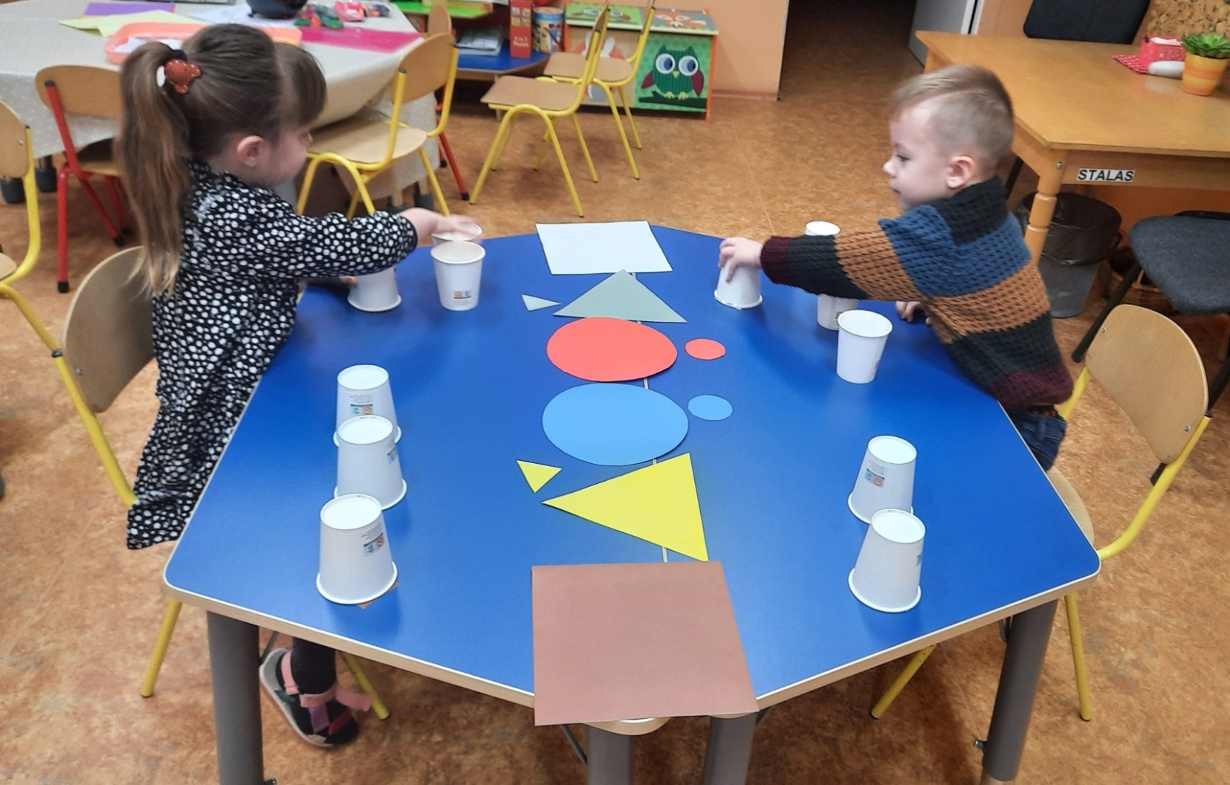
Kvadratas, trikampis, apskritimas

Slide 5
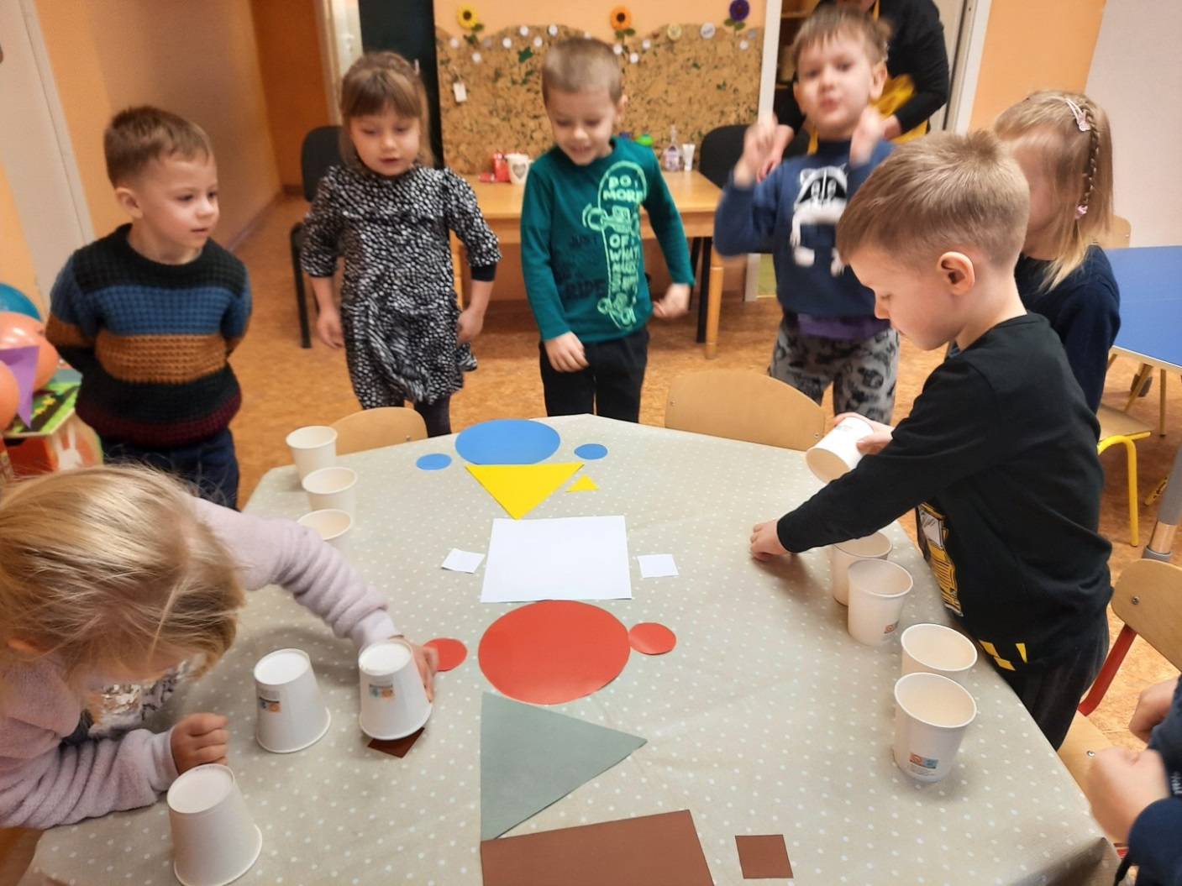
Žaidimas: „Kas greičiau teisingai sudės formas?“

Slide 6
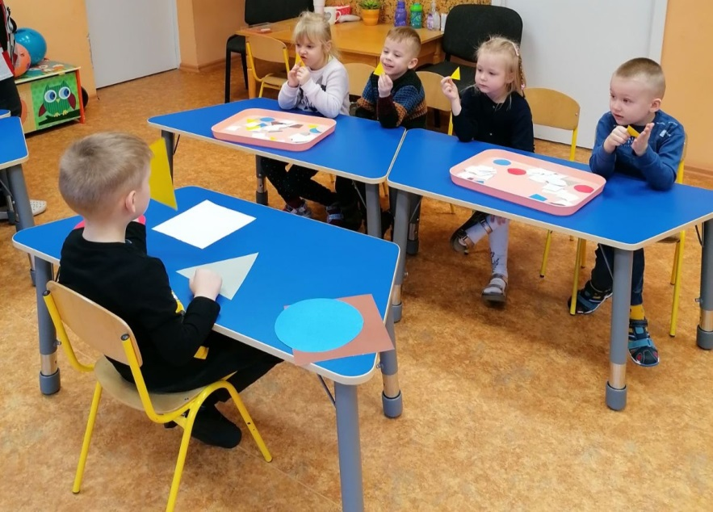
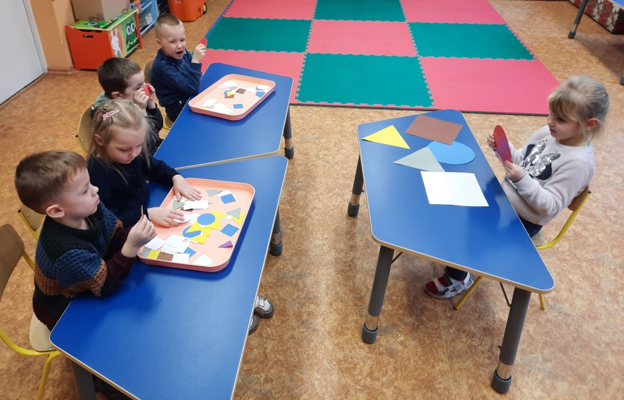
Surask tokios spalvos tinkančią formą

Slide 7
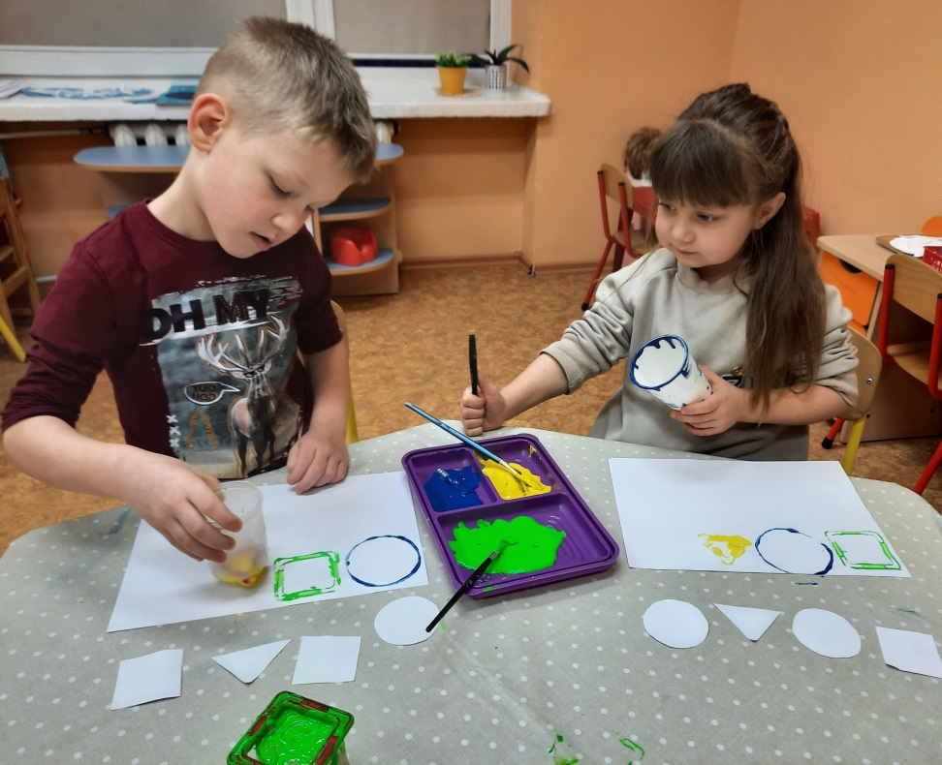
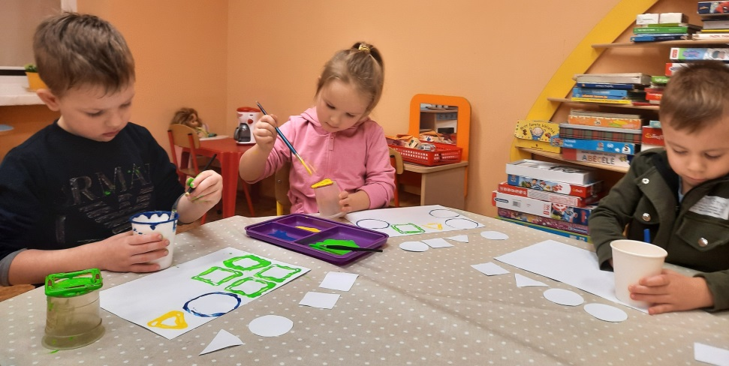
Nupiešk tokias formas...

Slide 8
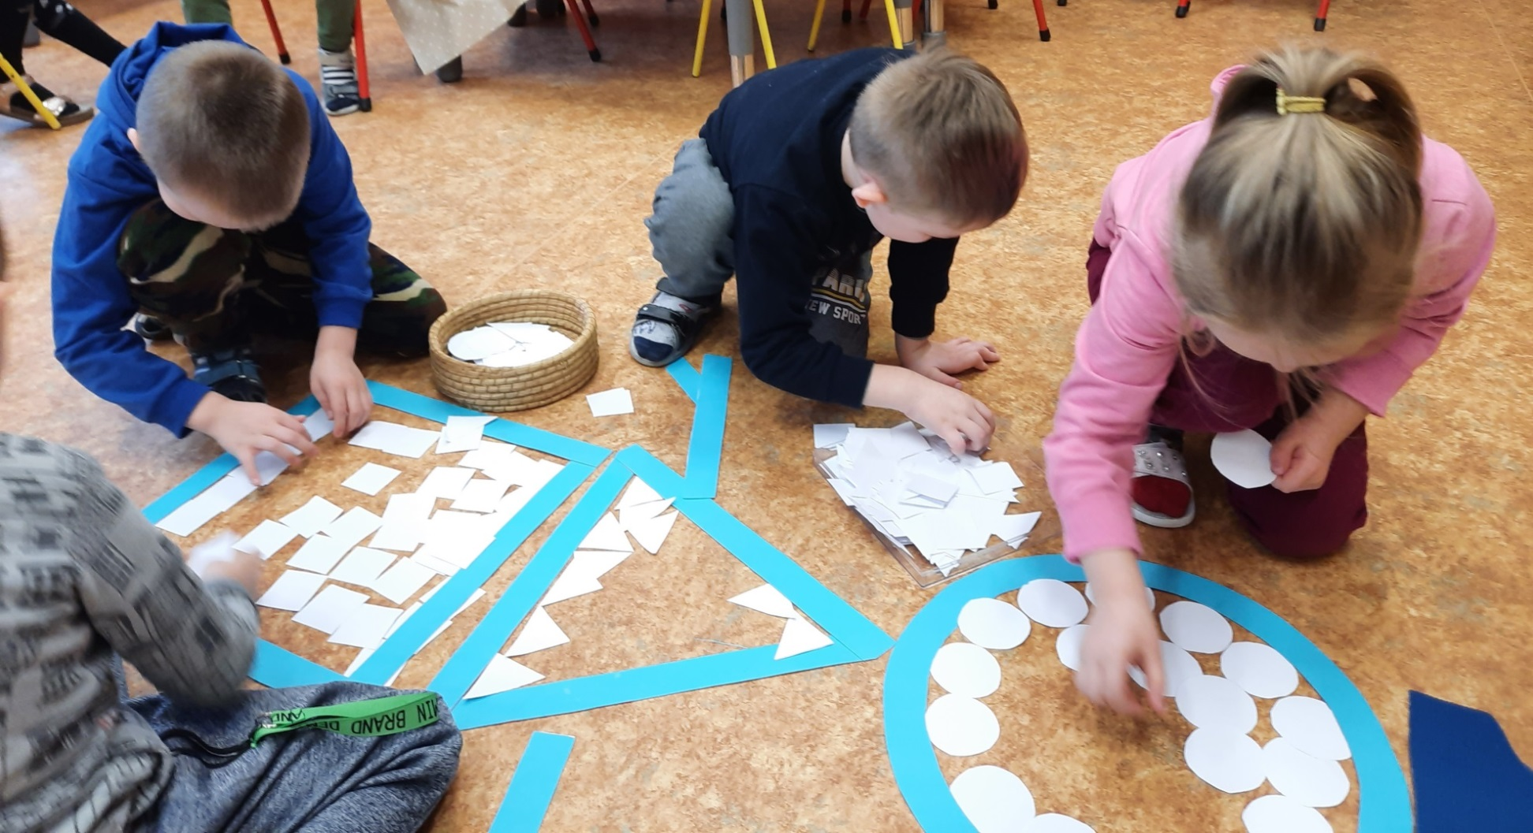
Statom senį besmegenį...

Slide 9
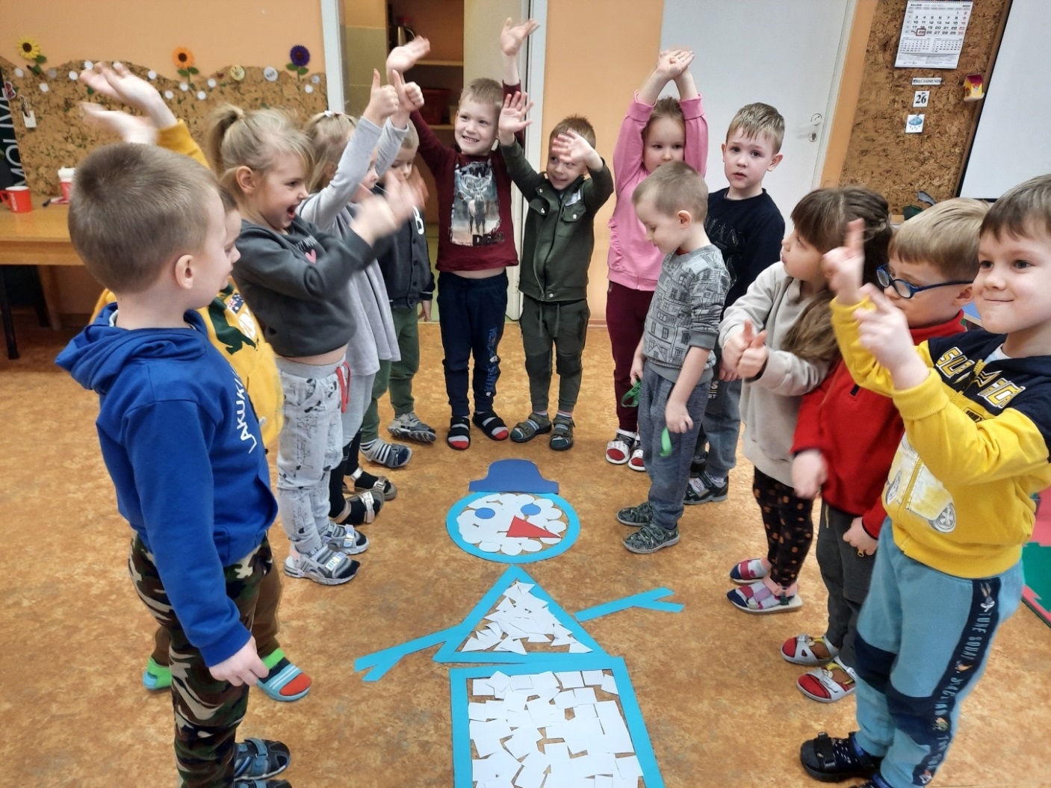
Mums pavyko!

Slide 10
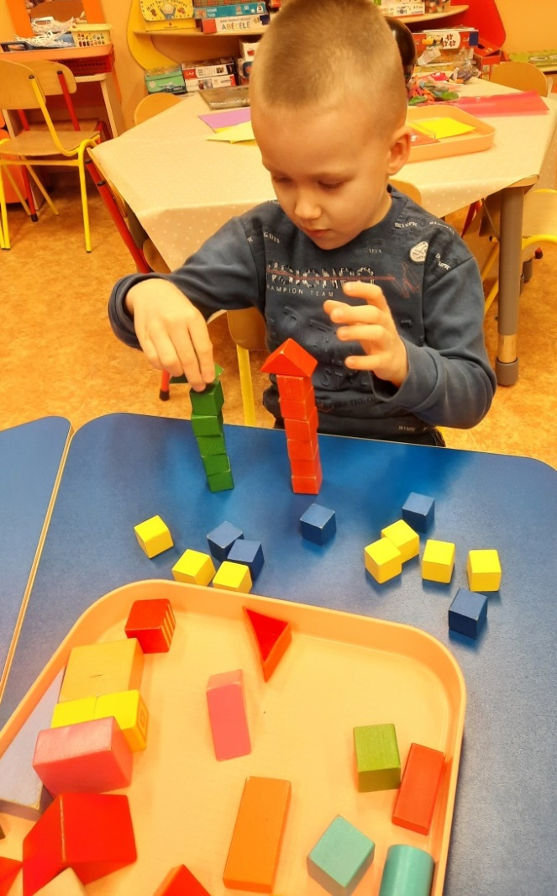
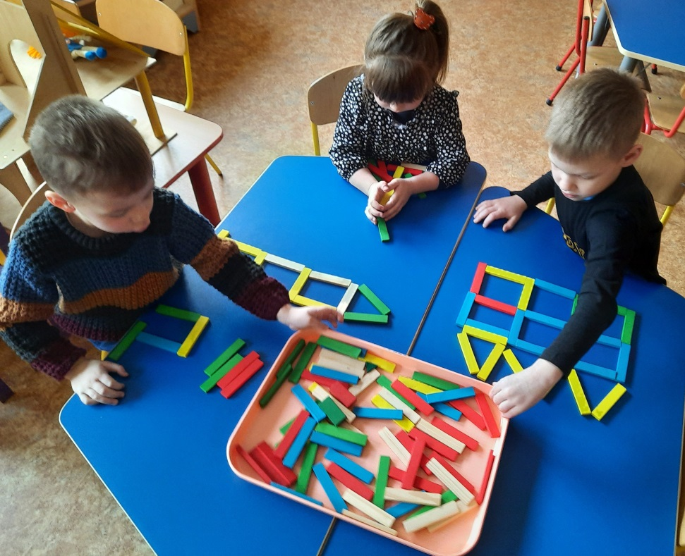
Statome…

Slide 11
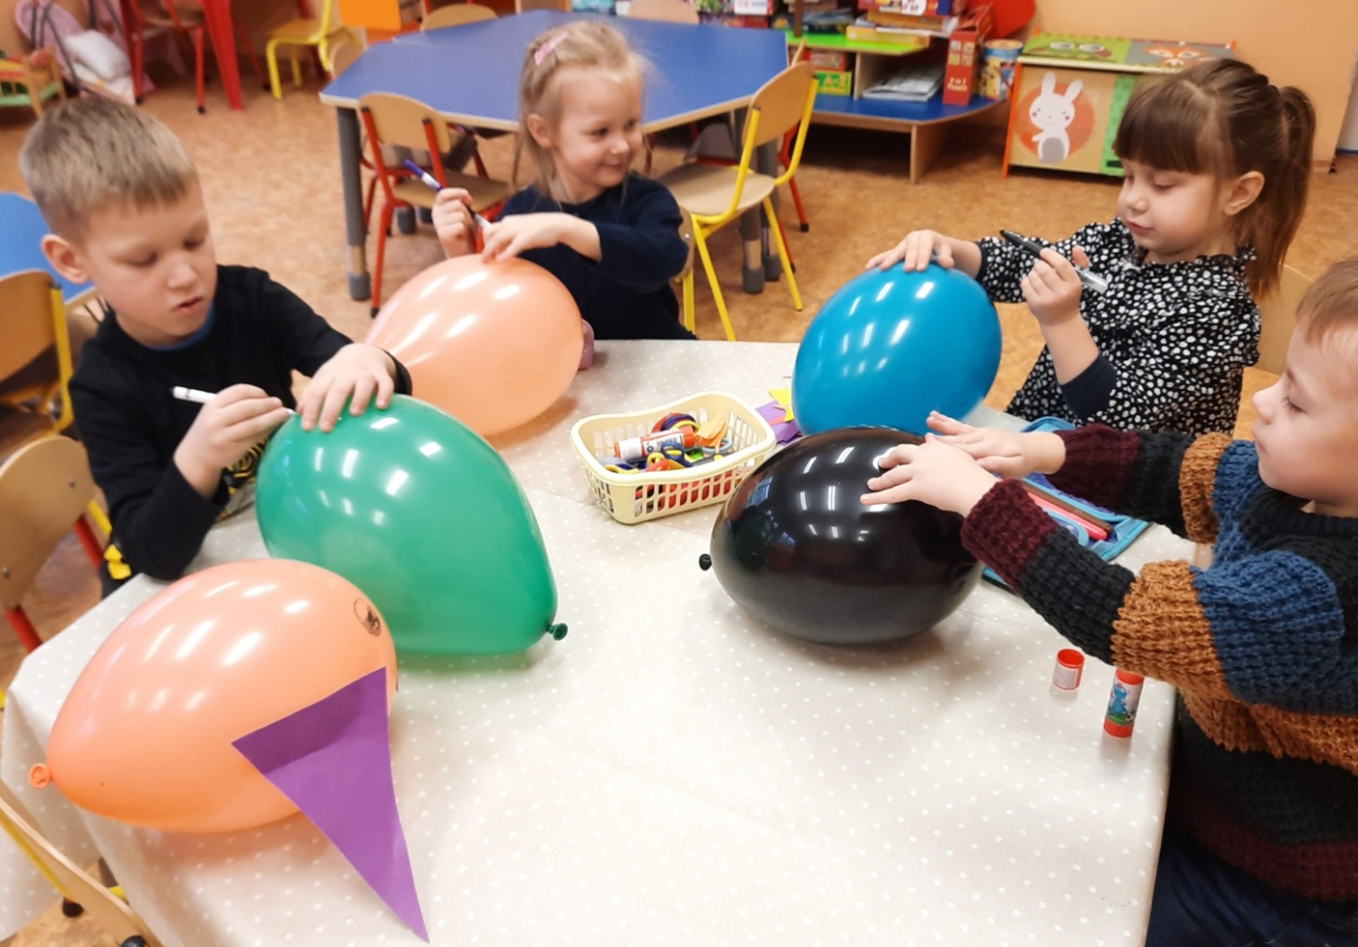
Kuriame paukštelius...

Slide 12
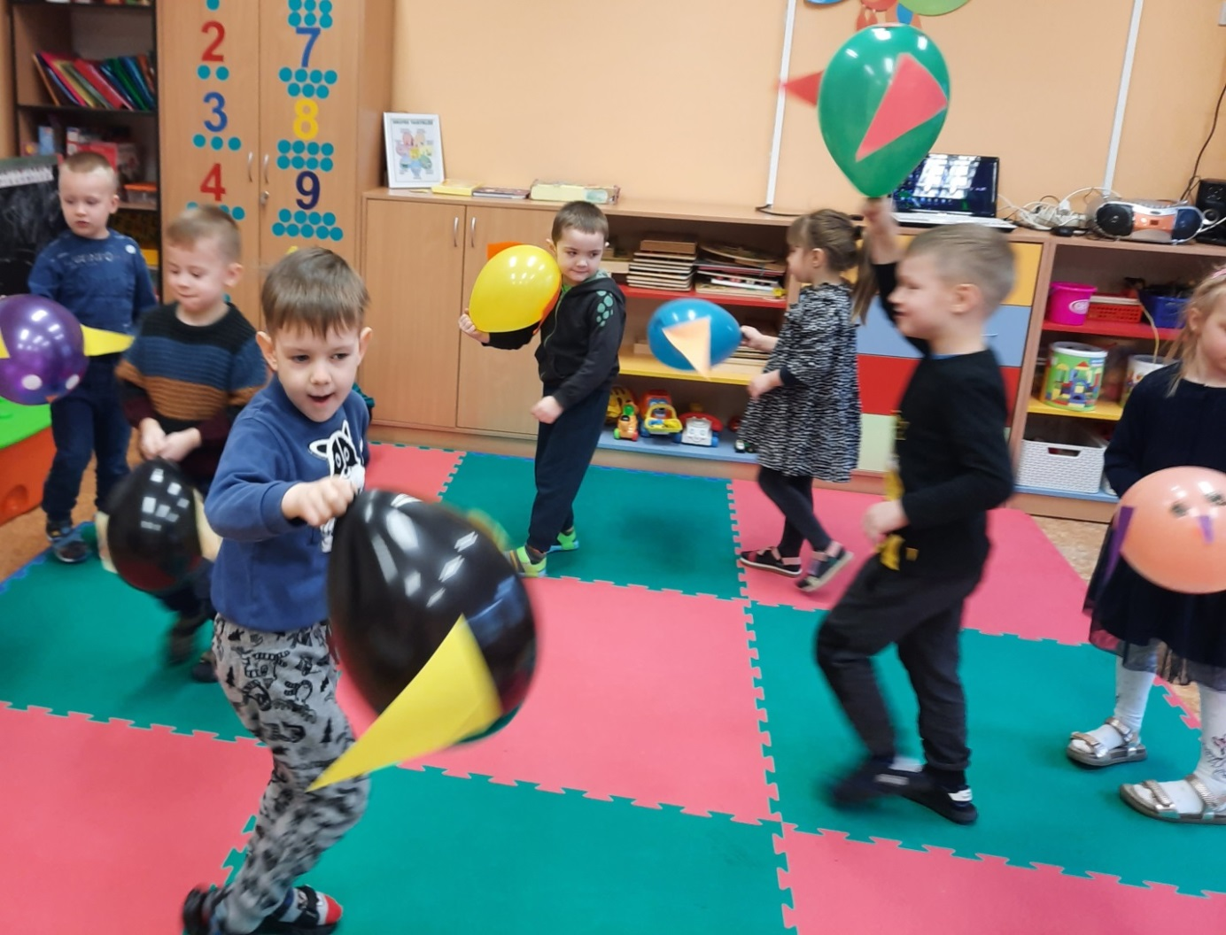
Mūsų paukšteliai skraido...

Slide 13
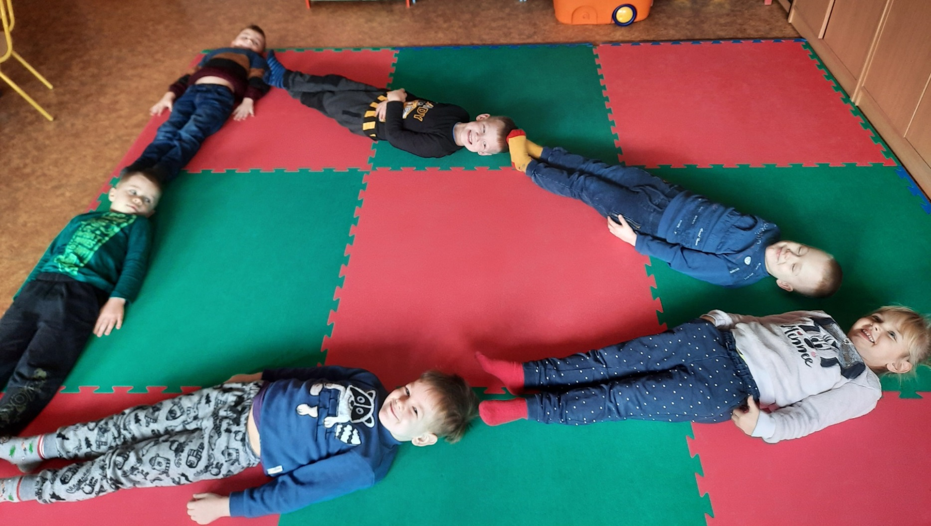
Ar atpažįsti šią figūrą?-tai mūsų trikampis.

Slide 14
Išvados:
Vaikai susipažino su geometrinėmis formomis tai kvadratu, trikampiu ir apskritimu .
Sužinojo, kad geometrinės figūros gali būti skirtingų formų, dydžių ir spalvų.
Pastebėjo, kad grupės aplinkoje yra daug žaisliukų tokių formų, iš kurių statė, konstravo...
Labai patiko užduotėlės, kurias reikėjo atlikti stumdant vienkartines stiklines su paslėptomis geometrinėmis formomis.
Visi norėjo pabūti mokytojo vaidmeny, užduoti draugams klausimų, rodant geometrinę formą.
Daug džiaugsmo suteikė žaidimas su pačių sukurtais paukšteliais, bei figūrų darymas savo kūnais.

Slide 15
Ačiū už dėmesį

